Slide 1
花監關懷七月吉祥月
二０一九年八月九日
恭呈 上人慈閱
花蓮監獄
地點：
Notes:
1

Slide 2
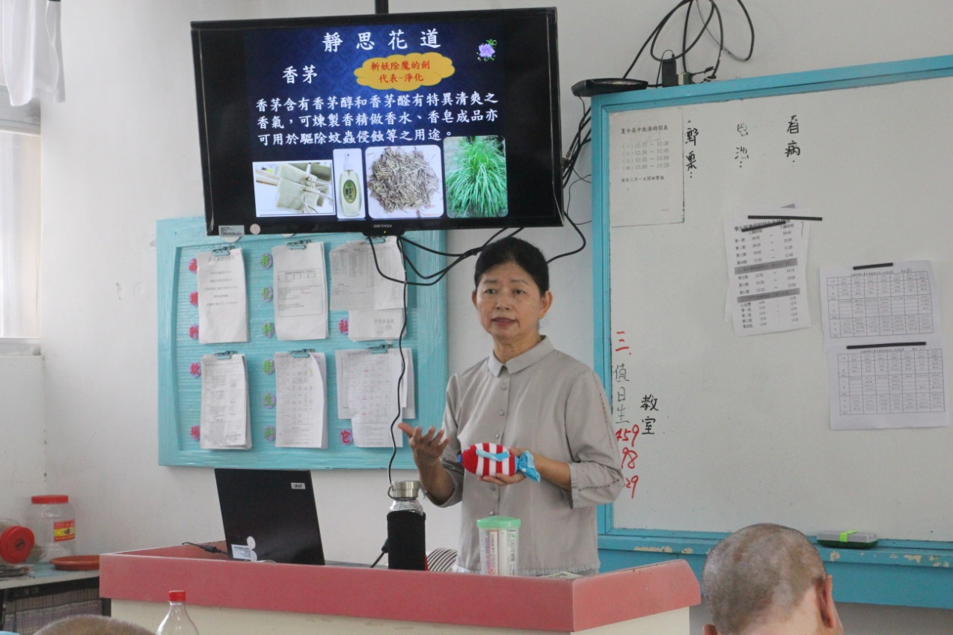
八月九日花監關懷適逢吉祥月，鍾麗雅師姊別出心裁設計「平安魚」香包，學員學習用心香虔誠供佛，取代祭拜、焚燒紙錢的習俗。
攝影者：黃稜淵
Notes:
2018-04-26_精舍師父浴佛彩排-009.JPG 2018:04:26 09:38:23
2018年5月13日為佛誕日、母親節及全球慈濟日三節合一，慈濟基金會將於花蓮靜思堂舉辦首場浴佛大典。浴佛前夕，九十六位花蓮靜思精舍師父把握因緣進行彩排，為2018年首場浴佛做好萬全的準備。

Slide 3
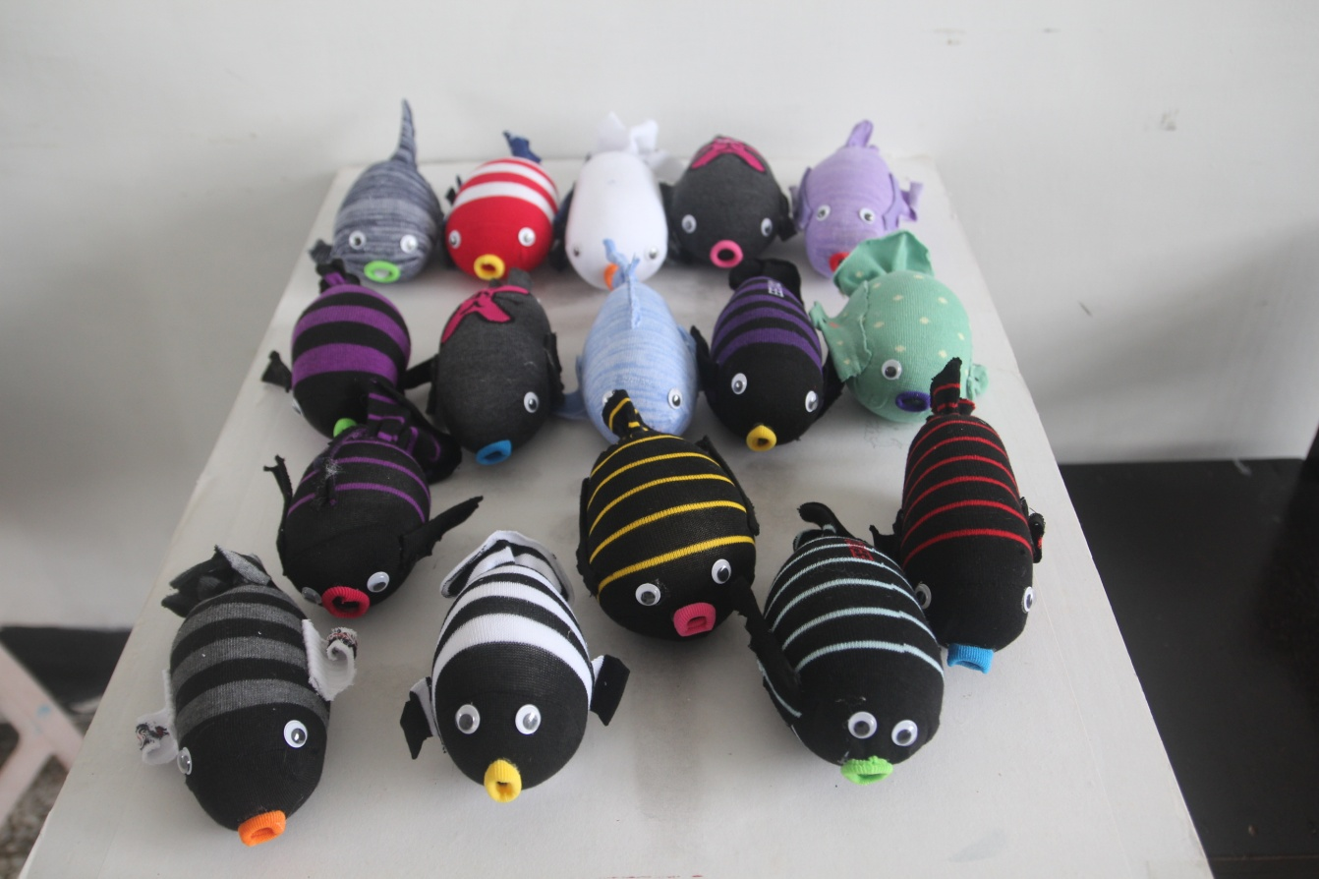
為破除民間普遍認為七月是鬼月的迷失，麗雅師姊用香茅草和艾草填充在襪子做的香包裡面，給學員安神鎮定度過濖熱。
攝影者：黃稜淵
Notes:
2018-04-26_精舍師父浴佛彩排-009.JPG 2018:04:26 09:38:23
2018年5月13日為佛誕日、母親節及全球慈濟日三節合一，慈濟基金會將於花蓮靜思堂舉辦首場浴佛大典。浴佛前夕，九十六位花蓮靜思精舍師父把握因緣進行彩排，為2018年首場浴佛做好萬全的準備。

Slide 4
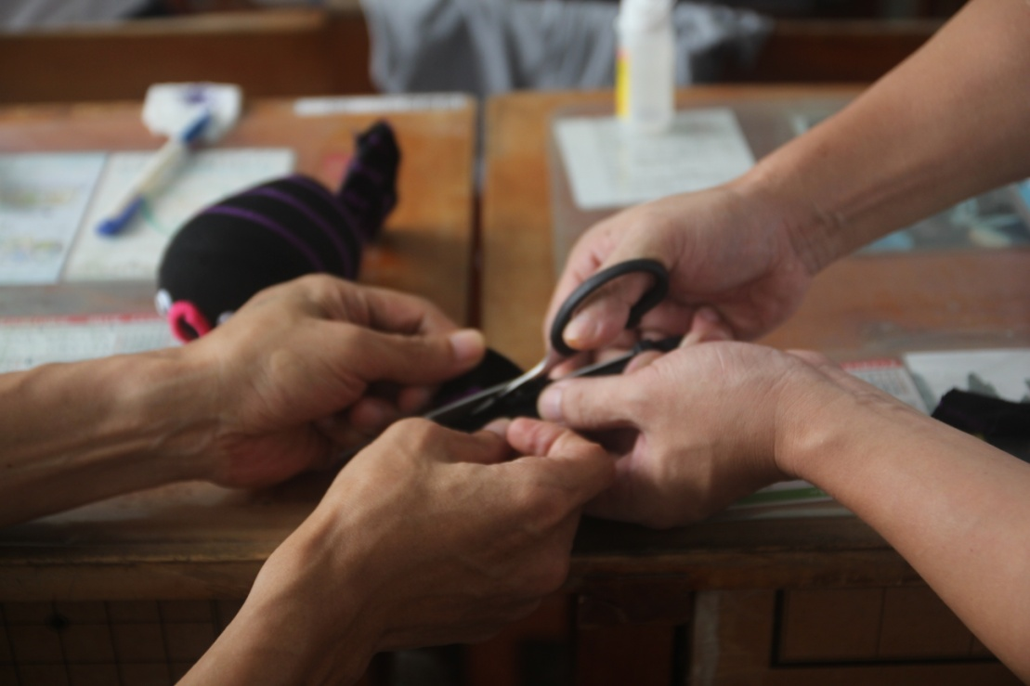
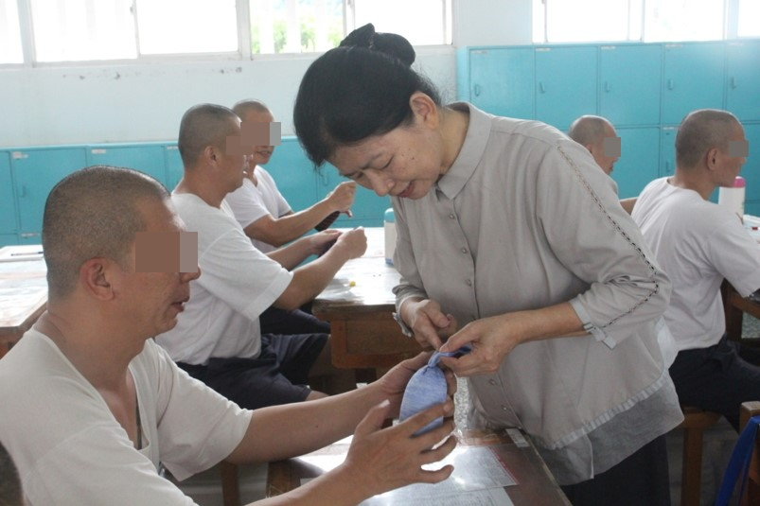
粗曠的學員為了製作精美的平安魚，無不靜下心用心學習。
攝影者：黃稜淵
Notes:
2018-04-26_精舍師父浴佛彩排-035.JPG 2018:04:26 10:06:10
今年浴佛開場設計「佛在靈山」，寓意每一尊佛都是來自於本性、來自於內心，象徵心、佛、眾生三無差別，慈濟是人間路，要走入眾生，每一個人都可以體解大道，每一個人都是佛。

Slide 5
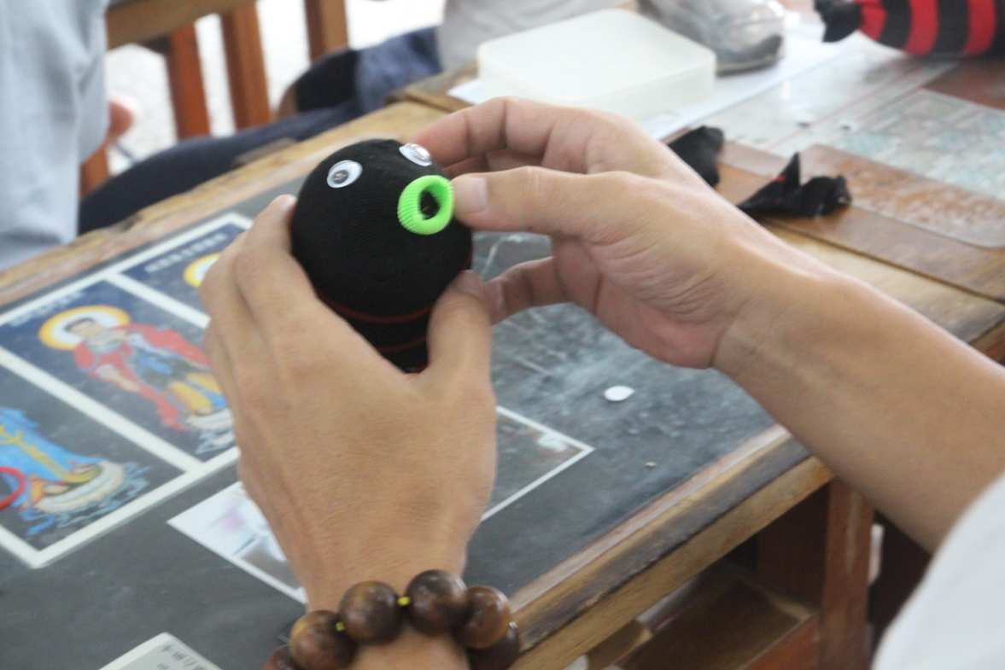
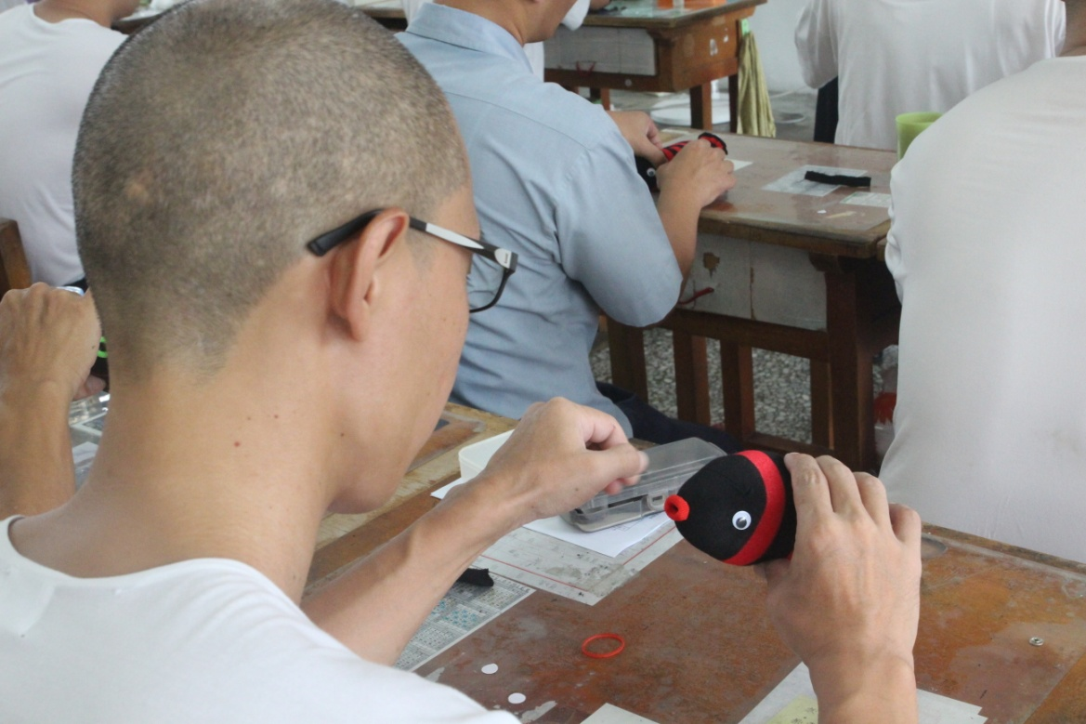
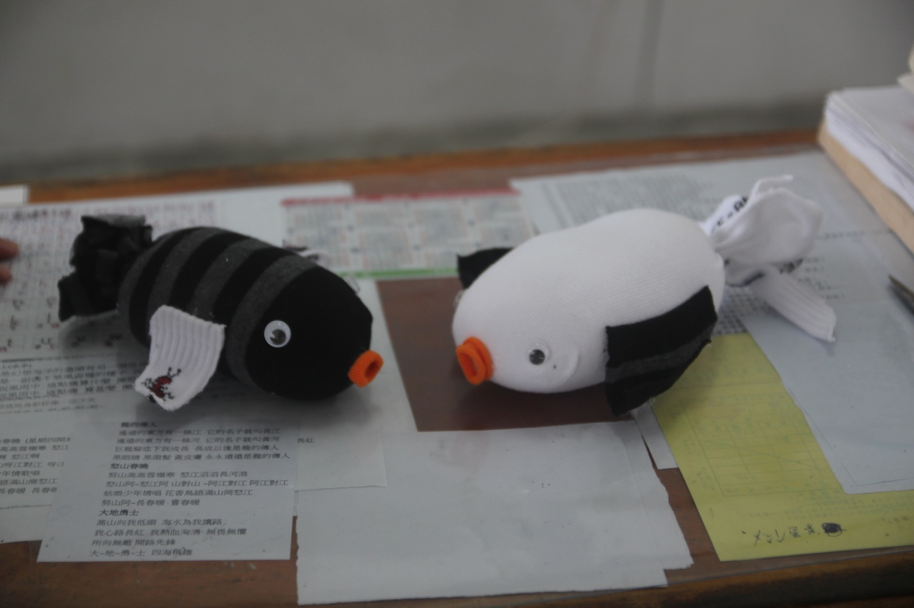
專注當下創作出獨一無二最好的作品。
攝影者：黃稜淵
Notes:
2018-04-26_精舍師父浴佛彩排-072.JPG 2018:04:26 11:13:21
這一次的規劃「佛在靈山」，四大志業主管從佛手一起走出來，接下來由精舍師父從竹林裡湧出，象徵佛陀時代，一尊尊的佛從忉利天、各個世界、他方國土湧出，聞聲救苦並向弟子們開示，為大眾說法。慈濟的四大志業主管、同仁和志工，都是在慈濟志業裡一起服務，一起投入慈濟，領受上人及師父們的佛法教誨，一層一層深植弟子的內心。

Slide 6
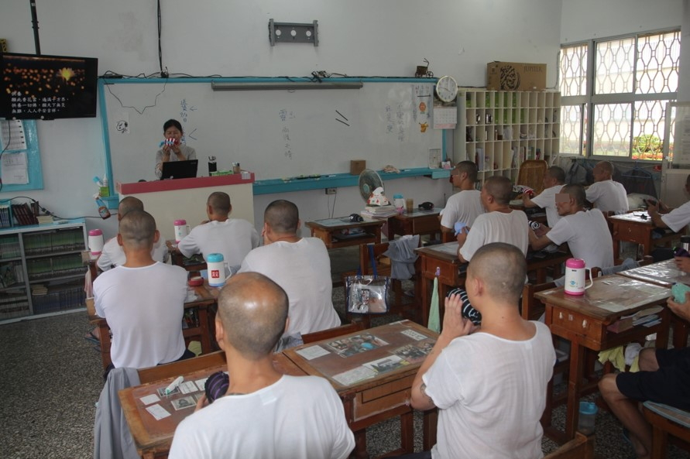
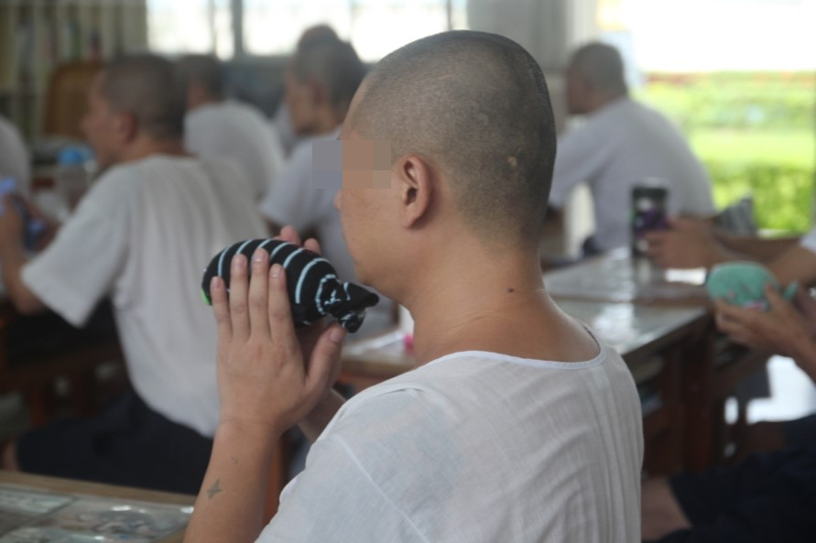
專注當下創作最好的作品供佛表達虔誠之意。
攝影者：黃稜淵
Notes:
2018-04-26_精舍師父浴佛彩排-072.JPG 2018:04:26 11:13:21
這一次的規劃「佛在靈山」，四大志業主管從佛手一起走出來，接下來由精舍師父從竹林裡湧出，象徵佛陀時代，一尊尊的佛從忉利天、各個世界、他方國土湧出，聞聲救苦並向弟子們開示，為大眾說法。慈濟的四大志業主管、同仁和志工，都是在慈濟志業裡一起服務，一起投入慈濟，領受上人及師父們的佛法教誨，一層一層深植弟子的內心。

Slide 7
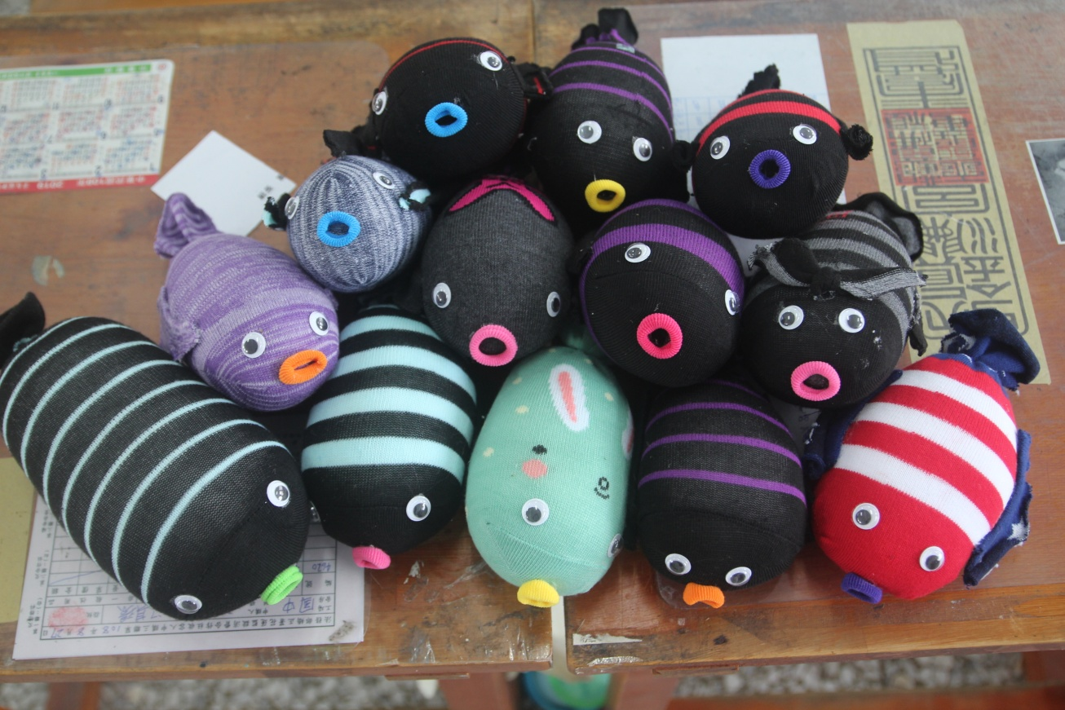
創作最好的作品供佛之外，無不希望送給思念的孩子，其他學員紛紛慨然送給獄友轉贈其幼女。
攝影者：黃稜淵
Notes:
2018-04-26_精舍師父浴佛彩排-072.JPG 2018:04:26 11:13:21
這一次的規劃「佛在靈山」，四大志業主管從佛手一起走出來，接下來由精舍師父從竹林裡湧出，象徵佛陀時代，一尊尊的佛從忉利天、各個世界、他方國土湧出，聞聲救苦並向弟子們開示，為大眾說法。慈濟的四大志業主管、同仁和志工，都是在慈濟志業裡一起服務，一起投入慈濟，領受上人及師父們的佛法教誨，一層一層深植弟子的內心。

Slide 8
恭祝 上人
法體安康 常住世間 法輪常轉
花蓮區 全體靜思弟子 恭敬頂禮

